Slide 1
Fizika
11-sinf
Mavzu:
Elektromagnit to‘lqinlarning umumiy xossalari (ikki muhit chegarasidan qaytishi va sinishi). To‘lqinni xarakterlovchi asosiy tushuncha va kattaliklar.
O‘qituvchi:
Toshkent shahar Uchtepa tumani 287-maktab fizika fani o‘qituvchisi
Xodjayeva Maxtuma Ziyatovna.

Slide 2
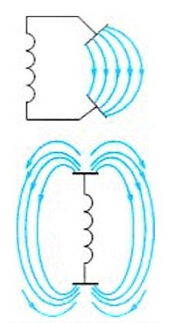
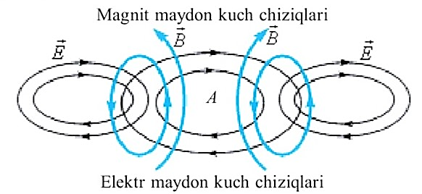
Elektromagnit to‘lqinlarning tarqalishi nurlanish deb ataladi. Elaktromagnit to‘lqinlar tezligi yorug‘lik tezligiga teng.
$θ=λ∙ν=$ $300 000\frac{km}{s}=300 000 000\frac{m}{s}=3∙{10}^{8}$ $m/s$

Slide 3
Elektromagnit to‘lqinlarni o‘rganuvchi maxsus generatorda elektromagnit to‘lqin generator rupori deb ataluvchi antennadan tarqatiladi.

Slide 4
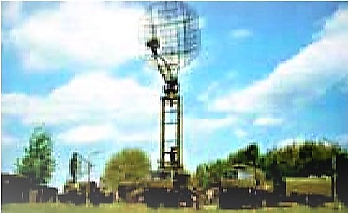
Elektromagnit to‘lqinlarning qaytishi
Elektromagnit to‘lqinlar ikki muhit chegarasidan qaytadi. Bunda qaytish qonunlari bajariladi. Elektromagnit to‘lqinlarning qaytishidan radioaloqa va radiolokatsiyada keng qo‘llaniladi.

Slide 5
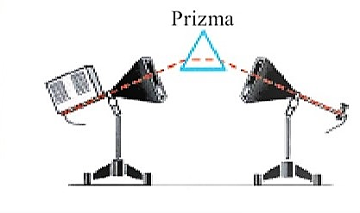
Elektromagnit to‘lqinlarning sinishi
Elektromagnit to‘lqinlar bir muhitdan ikkinchi muhitga o‘tganda o‘z yo‘nalishini o‘zgartirishi sinishi deb ataladi va bunda sinish qonuni bajariladi.
$n_{21}=\frac{θ_{1}}{θ_{2}}=\frac{c}{\sqrt{ε_{1}}}\frac{\sqrt{ε_{2}}}{c}=\sqrt{\frac{ε_{2}}{ε_{1}}}$
$ε_{1}$ va $ε_{2}$ mos ravishda birinchi va ikkinchi muhitlarning dielektrik singdiruvchanligi.
$λ=\frac{c}{ν}$ $−$to‘lqin uzunligi.

Slide 6
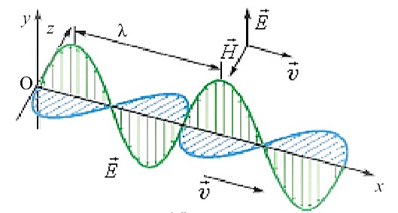
To‘lqinni xarakterlovchi asosiy tushuncha va kattaliklar
Elektromagnit nurlanishning oqim zichligi
$I=\frac{W}{S∙∆t}$ ; $P_{o‘rt}=\frac{W_{o‘rt}}{t}$; $I=\frac{P_{o‘rt}}{S}$
birligi: $\left[I\right]=1\frac{W}{m^{2}}$
$W=w∙S∙c∆t$
$w−$ energiya zichligi.
$I=\frac{W}{S∙∆t}=\frac{W}{4π∙∆t}$ ∙$\frac{1}{R^{2}}$
$E∽ω^{2}$ va $B∽ω^{2}$ $⟹ I∽ω^{4}$

Slide 8
4-mashq 3-masala
Elektromagnit to‘lqinning tebranish chastotasi 15 MHz. Elektromagnit to‘lqin o‘zining elektr va magnit vektorlari tebranishining 30 davriga teng vaqt oralig‘ida qanday masofaga tarqaladi?

Slide 9
Berilgan: Formulasi:
$ν=15 MHz=15∙{10}^{6}Hz$ $T=\frac{1}{ν}$
$t=30∙T$ $t=30 T=\frac{30}{ν}$
$c=3∙{10}^{8}m/s$ $S=c T=\frac{30 c}{ν}$
Topish kerak: $S−?$
Yechish: $S=\frac{30∙3∙{10}^{8}m/s}{15∙{10}^{6} Hz}=600 m$
Javob: $S=600 m$

Slide 10
Mustaqil bajarish uchun topshiriqlar
Mavzuni o‘qish va savollarga javob yozish. (83-bet)
4-mashqning 4-masalasini yechish.

